Slide 1
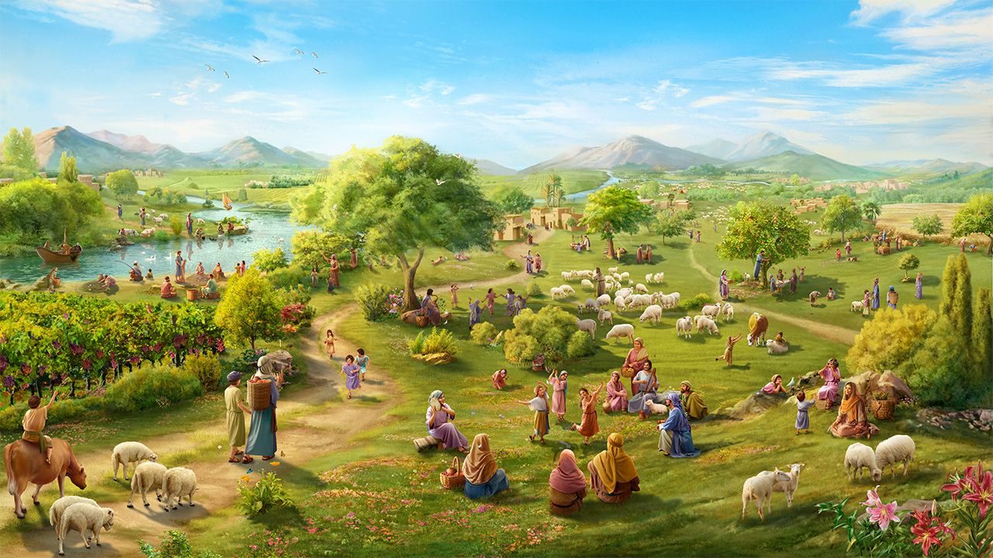
BAŠTINICI OBEĆANJA, ZATOČENICI NADE
9. pouka za 29. studenoga 2025

Slide 2
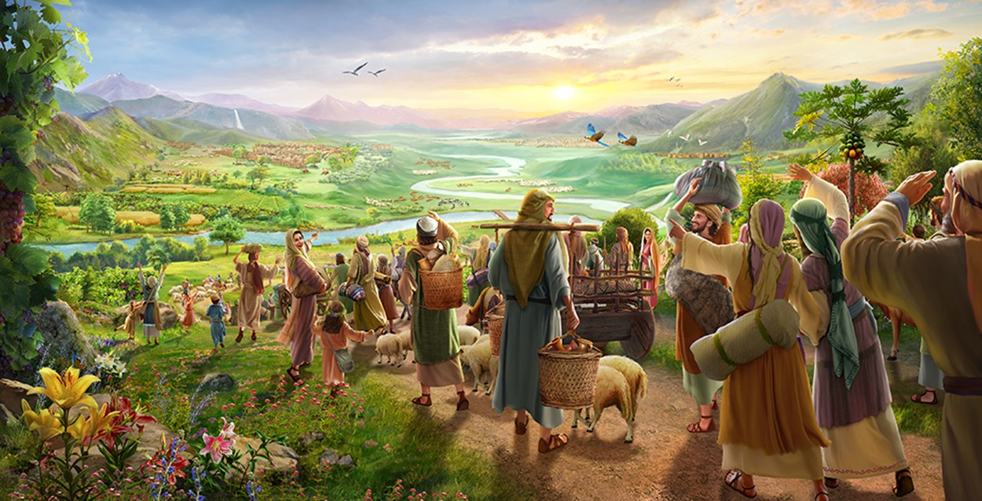
“Vratite se u svoju Tvrđavu, vi zarobljenici puni nade; danas vam objavljujem da ću vam vratiti dvostruko.” (Zaharija 9,12 SHP)

Slide 3

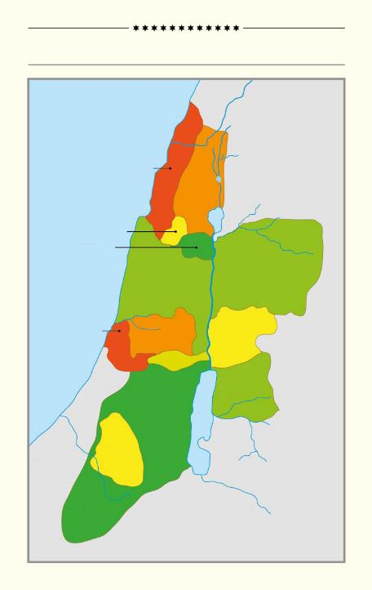
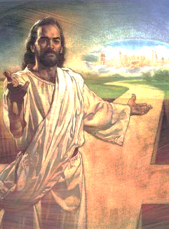
Veći dio Knjige Jošue Nunova, poglavlja od 13 do 21, bavi se raspodjelom zemlje Kanaana među različitim plemenima Izraela.
12 IZRAELSKIH PLEMENA
Sredozemno more
Između objave mjesta, naroda i plemena možemo vidjeti zemlju koja je već bila izraelsko nasljeđe, ali koju, u to vrijeme, još nisu u potpunosti posjedovali.
ASER
NEPHTHALI
Isusova smrt uvjerava nas da smo sada naslijedili zemlju koju su Adam i Eva nekoć izgubili. Međutim, mi smo još uvijek "zatočenici nade" da ćemo je primiti.
ZEBULON
ISAHAR
MANASIJA
MANASIJA
Zemlja koja je bila izgubljena.
Zemlja kao Božji dar.
Osvojite zemlju!
Zadržite poklon!
Obnovljena zemlja.
DAN
A
EFRAIM
GAD
BENJAMIN
RUBEN
B
JUDA
C
SIMEON
B'
A'

Slide 4



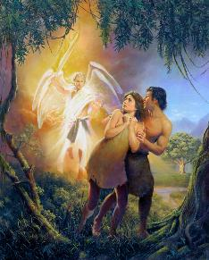
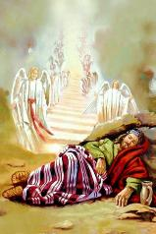
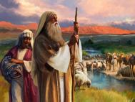
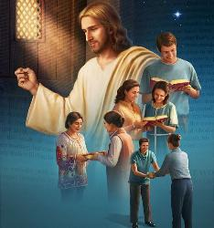
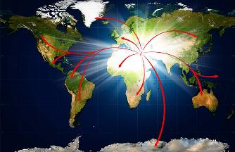
ZEMLJA KOJA JE BILA IZGUBLJENA
“Zato ga Jahve, Bog, istjera iz vrta edenskoga da obrađuje zemlju iz koje je i uzet” (Postanak 3,23)
Bog je postavio Adama i Evu za vladare ovoga svijeta (Post. 1,27-28) i smjestio ih u Edenski vrt (Post. 2,8).
Zato što nisu poslušali Boga, bili su protjerani odande (Post. 3,23), te su tako Izgubili vlast nad Zemljom.
Ali Bog je imao plan za čovječanstvo da povrati izgubljenu zemlju. U prvoj fazi dao je Abrahamu, Izaku i Jakovu mali komad zemlje u Kanaanu (Post.13,14.15).
Postupno, posjed će se proširiti na cijelu zemlju, jer je spoznaja o Bogu dopirala do svakog čovjeka i naroda (Iza. 11,9).
Izraelov neposluh doveo je do promjene izvornih planova. Bog je podigao Abrahamovu djecu iz ”kamenja” da baštine njegova obećanja: to smo mi (Luka 3,8; Heb. 6,11.12).

Slide 5



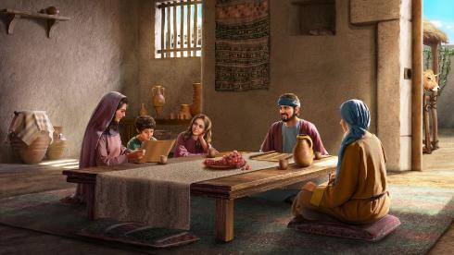
ZEMLJA KAO BOŽJI DAR
“Jahvina je zemlja i sve na njoj, svijet i svi koji na njemu žive.” (Psalam 24,1)
Baš kao što Adam i Eva nisu učinili ništa da zasluže Edenski vrt, Abraham i njegovi potomci nisu učinili ništa da zasluže Obećanu zemlju. Bio je to dar od Boga.
Ovaj dar možemo usporediti s unajmljenom kućom. Iako je Izrael mogao živjeti u Kanaanu, zemlja je ostala Božji posjed (Ps. 24,1).
Vlasnik kuće je onaj koji se brine o održavanju krova, vodovoda itd. Slično tome, Bog je taj koji je osigurao kišu, zaštitio usjeve, itd., kako bi Izrael mogao živjeti s pouzdanjem u zemlji koju im je Bog dao.
Kao što je bilo i u Edenu, postojala je renta koju je trebalo "platiti": poslušnost (Lev. 20,22). To je zapravo bila stvar odnosa: voljeti Boga i uživati u njegovim blagoslovima.
Jučer, kao i danas, za nas ostaje pitanje vjere (Heb. 11,9-13).

Slide 6


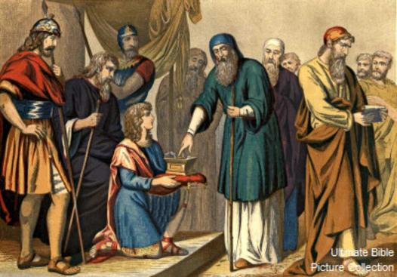
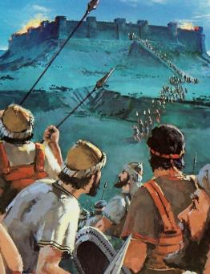
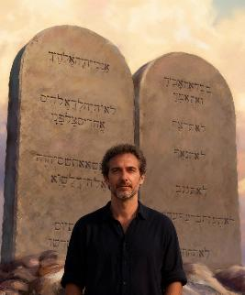
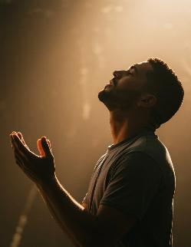
OSVOJITE ZEMLJU
“Razdijeli dakle tu zemlju u baštinu među devet plemena i polovinu plemena Manašeova” (Jošua 13,7)
Kad je Jošua ostario, Bog mu je zapovjedio da podijeli zemlju među izraelskim plemenima, uključujući i nepokorene teritorije (Još.13,1-7).
Zemlja je bila njihova, ali su se ipak morali potruditi da je zaposjednu. Bog ne djeluje neovisno o čovjeku; On želi da učinimo svoj dio.
Iako su se borili za pobjedu, njihov uspjeh nije bio njihova vlastita zasluga, već Božja (Pnz. 9,5). Poput Izraela, ne možemo učiniti ništa da dobijemo spasenje i baštinimo obećanja. (Ef 2,8.9; Gal. 3,29). Ali ako su se borili... Što bismo trebali učiniti danas?
Jednom spašen, Bog traži dvije stvari od svojih nasljednika: poslušnost (Fil 2,12); i zahvalnost (Heb. 12,28).

Slide 7

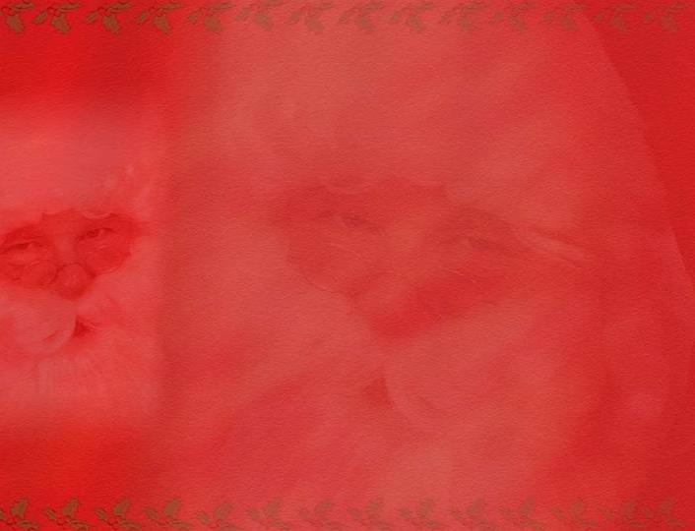
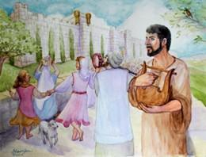
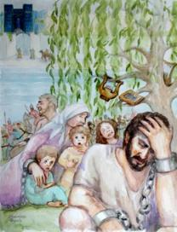
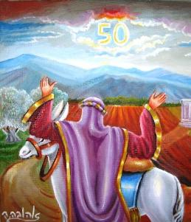
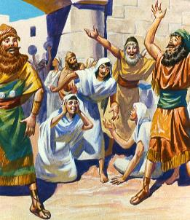
ZADRŽITE POKLON
“Zemlja se ne smije prodati potpuno, jer zemlja pripada meni, dok ste vi samo stranci i gosti kod mene.” (Levitski zakonik 25,23)
Nakon što je nasljedstvo primljeno, postojala su posebna pravila koja su regulirala korištenje zemlje: subotnja godina i jubilej.
Subotnja godina, opsežno proširenje subote, omogućila je zemlji da se odmori (Lev. 25,2-5). Nepoštivanje ovog zakona bio je jedan od razloga za progonstvo (2. Ljet. 36,20.21).
Jubilej je uključivao vraćanje zemljišta njihovim izvornim vlasnicima, izbjegavajući tako socijalne nejednakosti (Lev. 25,10, 23, 40.41).
U biti, to je glavna svrha evanđelja: izbrisati razliku između bogatih i siromašnih, poslodavca i zaposlenika, privilegiranih i neprivilegiranih, stavljajući nas sve na jednaku razinu prepoznajući našu potpunu potrebu za Božjom milošću.

Slide 8

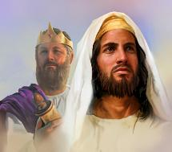
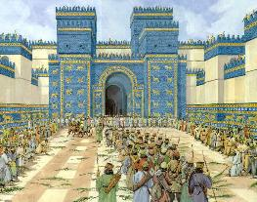
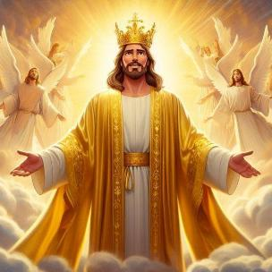
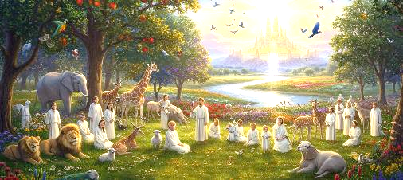
OBNOVLJENA ZEMLJA
“Boravit će u zemlji koju dadoh sluzi svome Jakovu, u kojoj življahu oci vaši: u njoj će stanovati oni i njihovi sinovi i sinovi sinova njihovih dovijeka. I moj sluga David, bit će im knez dovijeka.” (Ezekiel 37,25)
Zbog njihove neposlušnosti, Izraelci su bili iskorijenjeni iz svoje zemlje i bačeni u Babilon. Ali Bog ih nije napustio.
Obećao je da će ih vratiti natrag, dati im zemlju zauvijek i postaviti Davida za kralja nad njima (Ez. 37,25). Ali Izrael nije zauvijek posjedovao tu zemlju, a David je već dugo bio mrtav. Što onda znači to proročanstvo?
Ovdje je proglašen Isus, pravi Kralj koji vječno vlada. Onaj koji nam svojom krvlju jamči vječnu baštinu.
On je ispunjenje svih obećanja (Rim.15,8; 2. Kor. 1,20). U Njemu primamo blagoslove sada, a u budućnosti obećano nasljedstvo (1. Pet. 1,3.4). Uskoro će naše noge kročiti u Obećanu zemlju.

Slide 9

“Zbog neposlušnosti Bogu, Adam i Eva izgubili su Eden, a zbog grijeha cijela je zemlja stavljena pod prokletstvo. Međutim, ukoliko Božji narod bude slijedio Njegove upute, njihovoj će zemlji biti vraćena plodnost i ljepota. Sam Bog im je dao upute kako obrađivati zemlju, a oni su trebali surađivati s Njim u obnovi njene prvobitne plodnosti. Tako bi cijela zemlja, pod Božjom upravom, postala rasadnik duhovnih istina. Kao što je putem poslušnosti Njegovim prirodnim zakonima, zemlja trebala širom otvoriti svoje riznice, tako je trebalo da poslušnošću Njegovim moralnim zakonima srca ljudi odražavaju osobine Njegovog karaktera."
Ellen G. White, Pouke Velikog Učitelja, str. 289. u izvorniku.

